Slide 1
Klasifikasi Naive Bayas

Slide 2
Pengenalan Naive Bayes
Prinsip Dasar dan Teorema Bayes
Asumsi “Naive”
Langkah-langkah Klasifikasi
Kelebihan dan Kekurangan
Contoh Kasus dan Implementasi
Kesimpulan

Slide 3
Pengenalan Naive Bayes
Apa itu Naive Bayes?
Algoritma klasifikasi berbasis probabilitas.
Digunakan untuk memprediksi kelas suatu data berdasarkan fitur-fiturnya.
Termasuk dalam keluarga algoritma Machine Learning Supervised Learning.
Contoh Aplikasi:
Klasifikasi email spam atau bukan spam.
Prediksi cuaca.
Analisis sentimen teks.

Slide 4
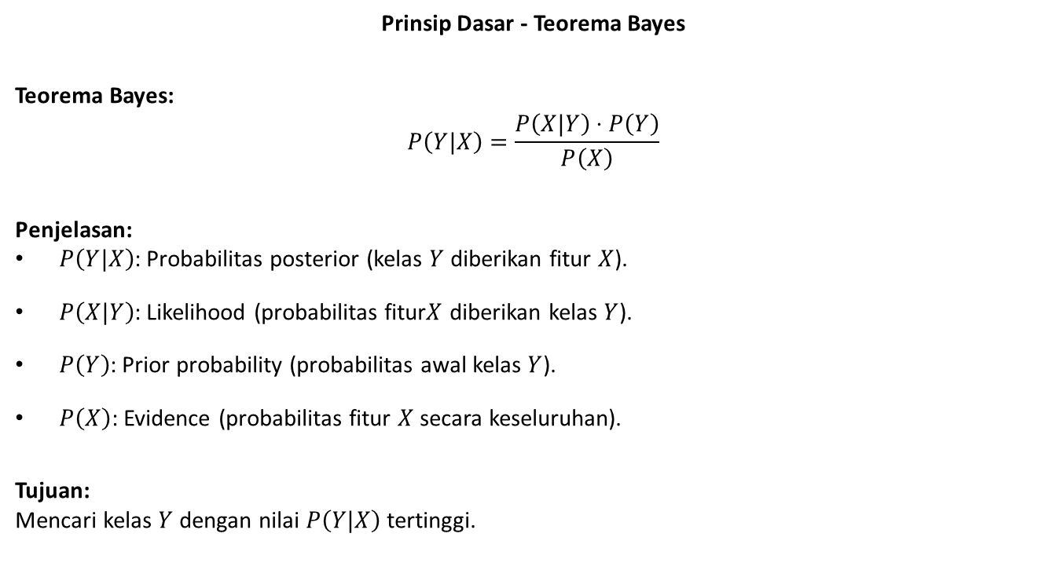
Prinsip Dasar - Teorema Bayes
Teorema Bayes:
$$P\left(Y|X\right)=\frac{P\left(X|Y\right)⋅P\left(Y\right)}{P\left(X\right)}$$
Penjelasan:
$P\left(Y|X\right)$: Probabilitas posterior (kelas $Y$ diberikan fitur $X$).
$P\left(X|Y\right)$: Likelihood (probabilitas fitur$X$ diberikan kelas $Y$).
$P\left(Y\right)$: Prior probability (probabilitas awal kelas $Y$).
$P\left(X\right)$: Evidence (probabilitas fitur $X$ secara keseluruhan).
Tujuan:
Mencari kelas $Y$ dengan nilai $P\left(Y|X\right)$ tertinggi.

Slide 5
Asumsi “Naive”
Asumsi Utama:
Fitur-fitur bersifat independen satu sama lain.
Artinya, probabilitas suatu fitur tidak dipengaruhi oleh fitur lainnya.
Contoh:
Jika kita ingin mengklasifikasikan email sebagai spam atau bukan spam: - Kata “diskon” dan kata “beli” dianggap independen meskipun sering muncul bersamaan.

Slide 6
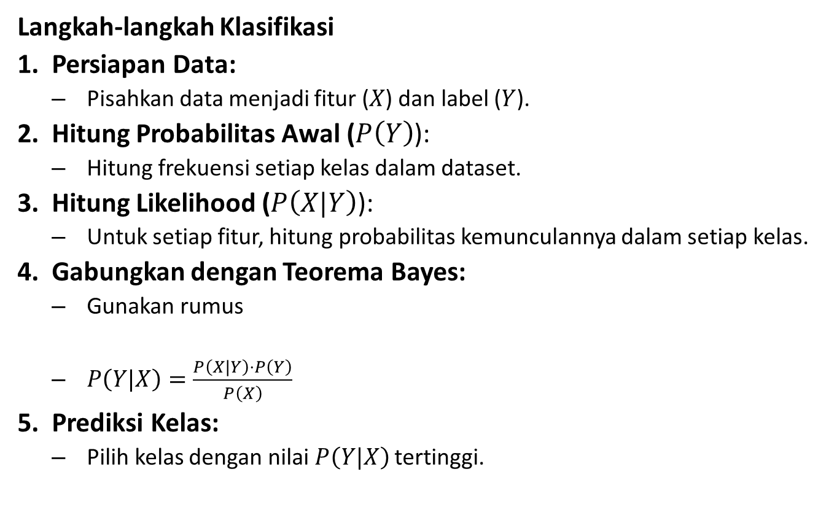
Langkah-langkah Klasifikasi
Persiapan Data:
Pisahkan data menjadi fitur ($X$) dan label ($Y$).
Hitung Probabilitas Awal ($P\left(Y\right)$):
Hitung frekuensi setiap kelas dalam dataset.
Hitung Likelihood ($P\left(X|Y\right)$):
Untuk setiap fitur, hitung probabilitas kemunculannya dalam setiap kelas.
Gabungkan dengan Teorema Bayes:
Gunakan rumus
$P\left(Y|X\right)=\frac{P\left(X|Y\right)⋅P\left(Y\right)}{P\left(X\right)}$
Prediksi Kelas:
Pilih kelas dengan nilai $P\left(Y|X\right)$ tertinggi.

Slide 8
Kelebihan dan Kekurangan
Kelebihan:
Sederhana dan mudah diimplementasikan.
Cepat dan efisien untuk dataset besar.
Cocok untuk data dengan banyak fitur.
Kekurangan:
Asumsi independensi fitur seringkali tidak realistis.
Performa menurun jika fitur saling bergantung.
Memerlukan penanganan khusus untuk data dengan probabilitas nol.

Slide 9
Contoh Kasus - Klasifikasi Email Spam
Dataset:
Fitur: Frekuensi kata-kata tertentu (e.g., “gratis”, “diskon”).
Label: Spam atau Bukan Spam.
Langkah-Langkah:
Hitung probabilitas prior untuk setiap kelas.
Hitung likelihood untuk setiap kata dalam email.
Gunakan teorema Bayes untuk memprediksi apakah email termasuk spam atau bukan.
Hasil:
Email diklasifikasikan sebagai spam jika probabilitas spam lebih tinggi daripada bukan spam.

Slide 10
https://medium.com/data-science/machine-learning-basics-naive-bayes-classification-964af6f2a965

Slide 11
Persiapan data
X_train, X_test, y_train, y_test = train_test_split(X, y, test_size=0.2)

Slide 12
Inisialisasi model
model = GaussianNB()

Slide 13
Latih model
model.fit(X_train, y_train)

Slide 14
Prediksi
y_pred = model.predict(X_test)

Slide 15
Evaluasi
print(“Akurasi:”, accuracy_score(y_test, y_pred))

